Slide 1
It topics 3
Domain Driven Design & Event storming

Slide 2
Wat is event storming?
Whiteboard sessie om probleemstellingen (business logic) te detecteren
Flow van een applicatie in kaart brengen
Whiteboard = master
Veranderingen in code eerst bespreken op whiteboard
Belangrijk dat dit gebeurt in overleg met heel het team

Slide 3
Waarom event storming?
Feature requests worden niet altijd even duidelijk omschreven
Meerdere interpretaties mogelijk (= niet goed)
Afhankelijk van wie het implementeert, krijg je andere outcome
Duidelijke afspraken maken met volledig team
Iedereen op één lijn krijgen
Reviews van code vereenvoudigen
Feature is duidelijk voor iedereen

Slide 4
Deelnemers event storming
Business
Mensen met domain kennis
Product owner
Developers
Testers
..

Slide 5
Outcome event storming
Outcome bepaald hoe complex de business logica is
Gaan we DDD toepassen?
Gaan we CRUD toepassen?

Slide 6
Regels tijdens een event storming
Duidelijke taal gebruiken
Zowel tech als non-tech mensen
Fouten bestaan niet
Events worden nooit van het bord gehaald
Beter een event te veel dan te weinig
Iedereen moet aan het woord komen
Iedereen laten uitspreken

Slide 7

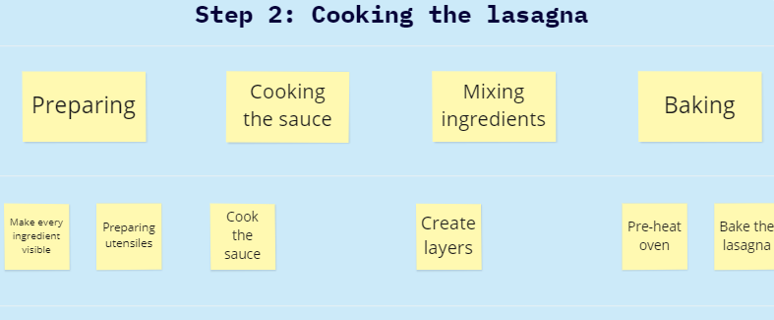
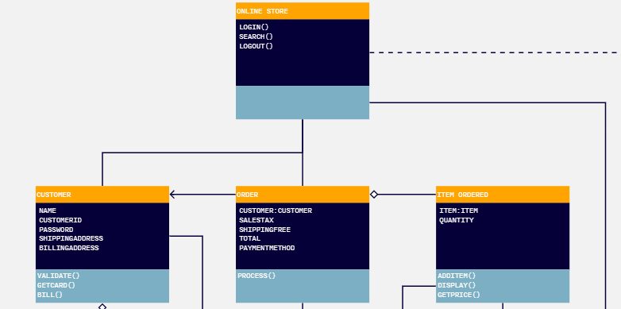
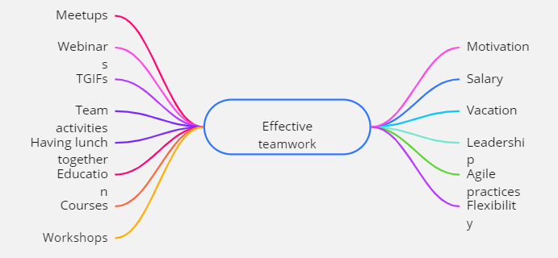
MIRo
Wat is Miro?
Digitale whiteboard
Collaboratieve tool
Massaal aantal templates
Voorbeelden:

Slide 8
VERLOOP EVENTSTORMING
Bij een eventstorming sessie doorlopen we 5 stappen:
Events bepalen
Commands voorzien voor Events
Actors toevoegen aan Commands
Relaties leggen tussen Commands
Business rules bepalen

Slide 9
Verder verloop les
We overlopen bij elke stap
Uitleg over de stap
Aan de hand van voorbeeld (Gezamelijk)
Achteraf
In groepjes toepassen op het project

Slide 10
Voorstelling voorbeeld
Todo applicatie
Todo items bekijken
Een taak toevoegen
Taken markeren als voltooid
Taken verwijderen
Taken bewerken
Taken filteren op datum
Leaderbord functie om aan te geven wie welke todo's afwerkt

Slide 11
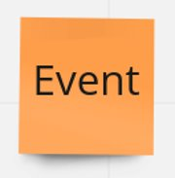
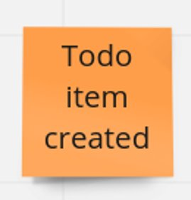
STAP 1: events bepalen
Event is een gebeurtenis die heeft plaatsgevonden
Worden op een tijdlijn geplaatst
Wordt uitgedrukt in de verleden tijd

Slide 12
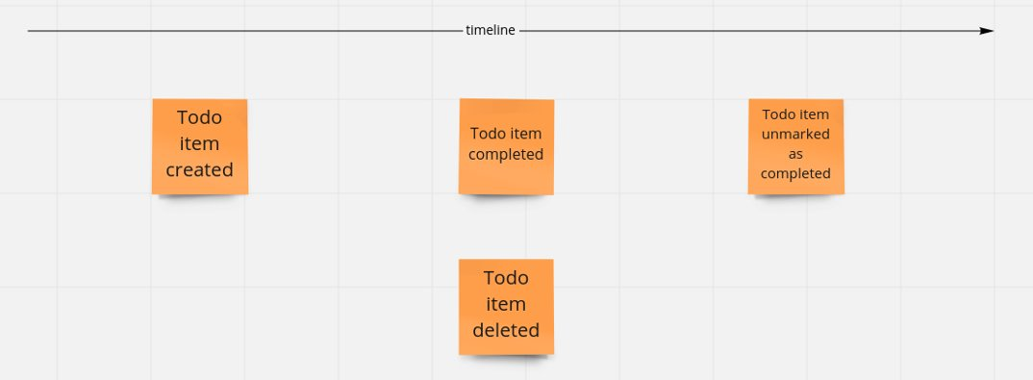
STAP 1: events bepalen

Slide 13
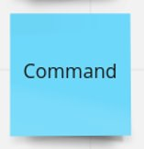
STAP 2: commands voorzien
Command zal een event triggeren
Worden op de tijdlijn geplaats
Achter het bijhorende event
Wordt uitgedrukt in de gebiedende wijs

Slide 14
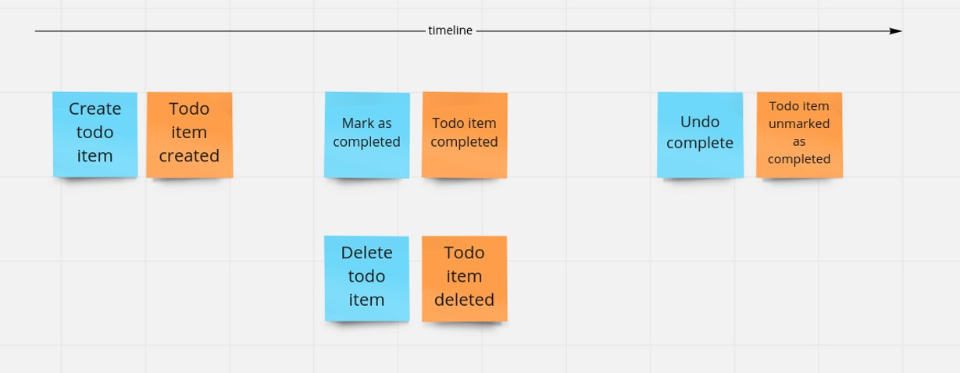
STAP 2: commands voorzien

Slide 15
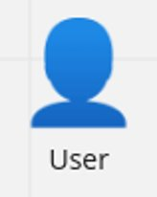
STAP 3: Actors toevoegen
Actoren zijn bronnen die een command triggeren
Personen (Administrator, gebruiker, ...)
Systeem
Worden op de tijdlijn geplaatst
Naam van de actor onder hoofd icoon
Meerdere actors kunnen worden toegevoegd

Slide 16
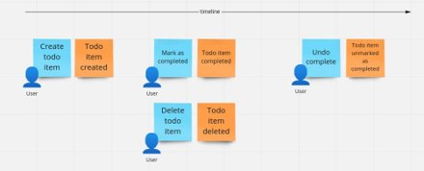
STAP 3: Actors toevoegen

Slide 17
STAP 4: Relaties leggen
Relaties leggen connecties tussen events
Van Event
Naar Command
Worden op de tijdlijn geplaatst
Tekenen pijl van Event naar Command

Slide 18
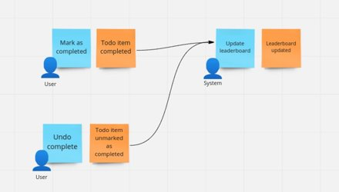
STAP 4: Relaties leggen

Slide 19
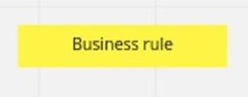
STAP 5: Business rules bepalen
Business rules zijn condities die voldaan moeten worden
Wanneer Command word uitgevoerd
Voor Event kan uitgevoerd worden
Word op de tijdlijn geplaatst
Geel blokje tussen Command en Event
Mogelijk om meerdere Business Rules toe te passen voor een Event

Slide 20
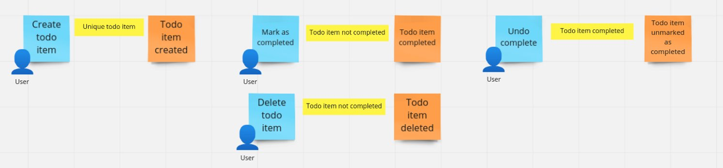
STAP 5: Business rules bepalen

Slide 21
VOORSTELLING project
"Gardener" is een applicatie waar mensen kunnen zoeken naar een tuinman en deze in te huren. Het is enkel mogelijk om een tuinman in te huren voor een volledige dag. Aan de hand van een kalender kan er gekeken worden wanneer een bepaalde tuinman beschikbaar is. Als gebruiker kan je een dag selecteren en een reservatie maken voor een bepaalde tuinman. De tuinman kan deze reservatie dan accepteren of afwijzen.
The applicatie handelt de betalingen af. Een tuinman geeft op voorhand zijn uurtarief door, de applicatie zet dit uurtarief om naar een dagtarief en toont dit (standaard 8u).
De reservatie is pas definitief wanneer de tuinman de reservatie accepteert en de gebruiker betaald heeft.

Slide 22
LEctuur
https://www.youtube.com/watch?v=xIB_VQVVWKk

